Slide 1
NO₃⁻
O₂
NO₂⁻
[NO]
[N₂O]
NO₂⁻
N₂
O₂
Stickstoffverbindungen
Mineralisierungen
Assimilation durch Organismen
NH₄⁺
Harnstoff, Harnsäure
Geochemische Prozesse

Slide 2
Sonnenlicht
Atmosphärisches CO₂
Atmung/ CO₂ -Austoß durch Tiere und Pflanzen
Photosynthese
Organ. Kohlenstoff
Industrieller CO₂ –Ausstoß
Zerfall von Organismen
Zerfall von Organismen
Fossiler Treibstoff

Slide 3
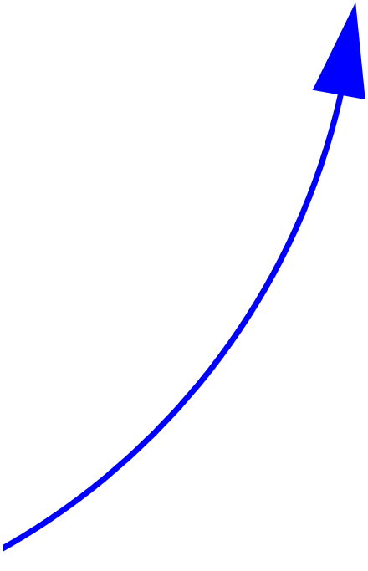
Org. Schwefelverbindung
1
3
2
$$\text{S}{\text{O}}_{\text{4}}^{ \text{2−}}$$
$${\text{H}}_{\text{2}}\text{S}$$
4
6
5
Elementarer Schwefel

